Slide 1
基于arm架构模块化操作系统内核的实时日志文件系统
汇报人：张益程
2023.3.10

Slide 2
基于arm架构模块化操作系统内核的实时日志文件系统
汇报人：张益程
2023.3.10

Slide 3
内容概要
1
课题背景
2
课题内容
3
工作安排
4
当前进展
5
Notes:
Partial-Order Restrictions (or short, PoR) Consistency

Slide 4
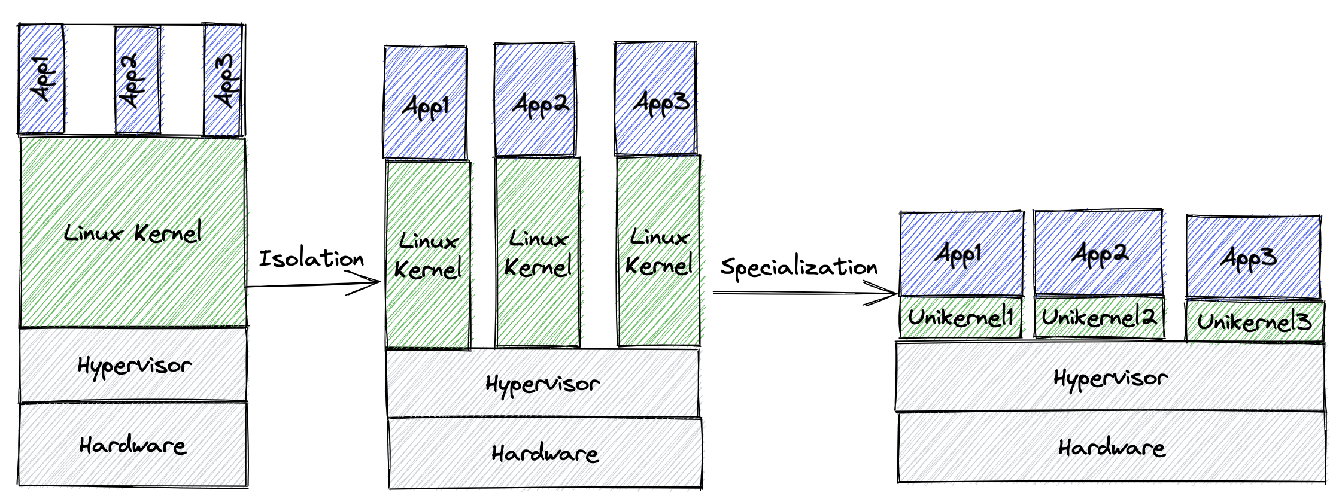
课题背景
Unikernel
一个单一内存空间的内核镜像，其中只能有一个应用在运行
优势：内核镜像大小很小，高度优化，启动速度和运行速度很快，更加的安全
劣势：制作困难，针对不同应用需要生成不同的Unikernel，耗时耗力，难以推广

Slide 5
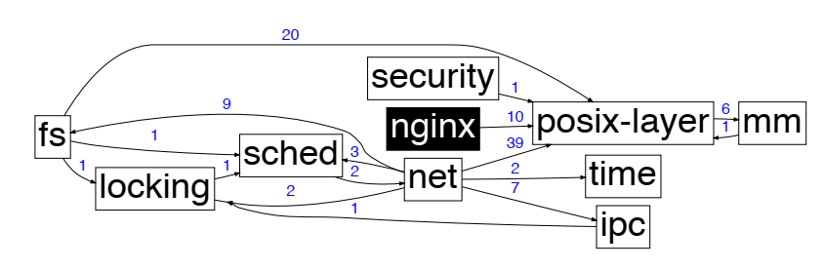
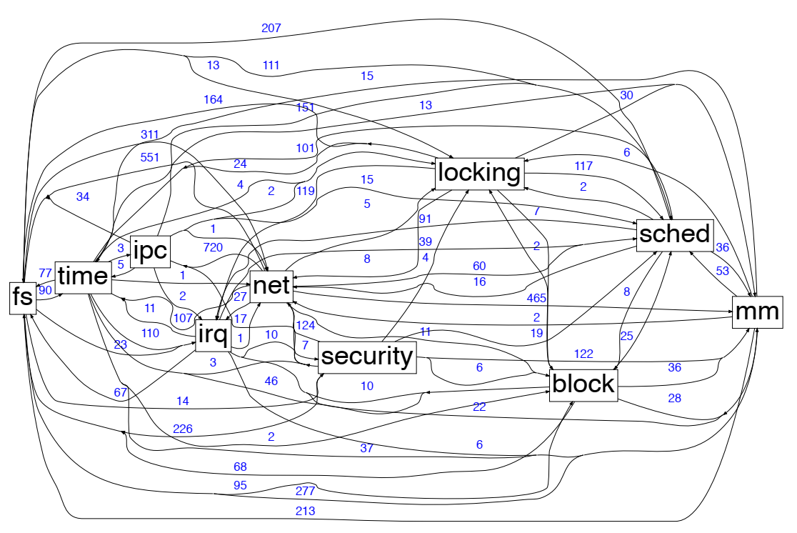
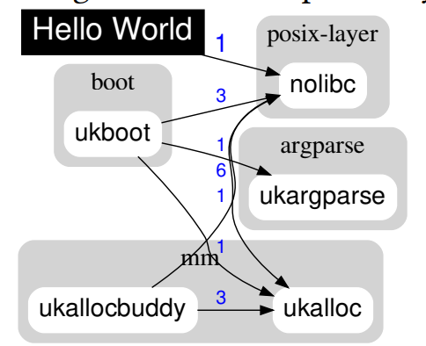
课题背景
模块化操作系统
用于生成不同的Unikernel
将操作系统的各个组成部分用库的形式实现，通过设置编译时的条件，选取不同的组件编译出对应的Unikernel
不同于Linux内核的组成部分间有强的依赖关系，模块化操作系统的各个组件之间耦合松散

Slide 6
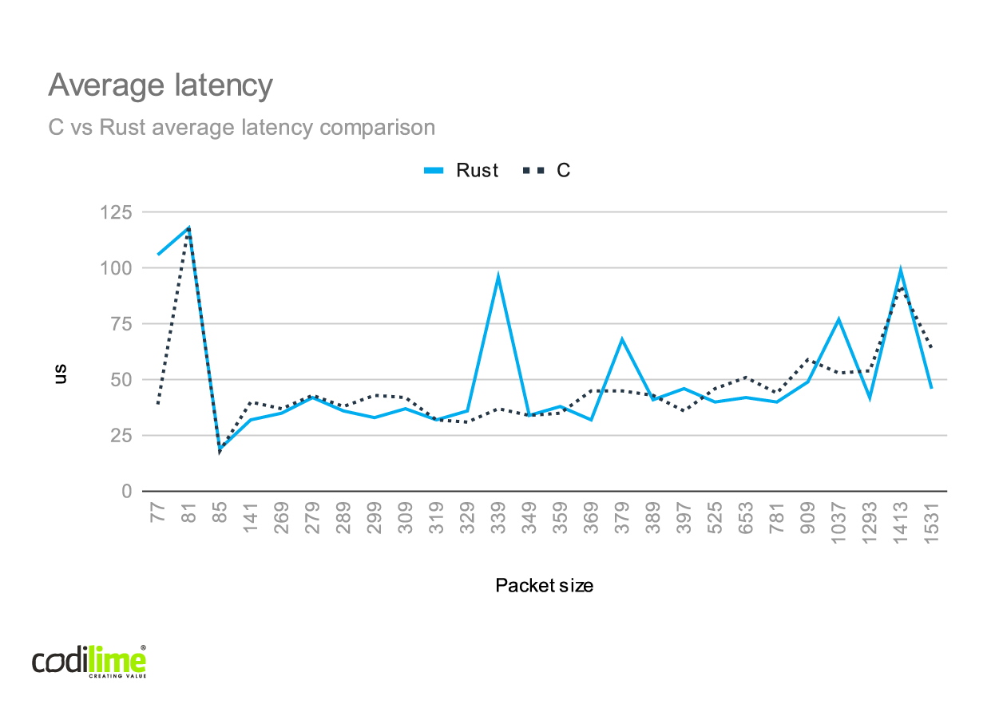
课题背景
Rust语言
与C的性能不相上下
安全性高，内存带来的错误少
易于模块化编程

Slide 7
课题内容
采用Rust语言参考 Xv6 Log-FS编写日志文件系统，随后将其接入到模块化单内核操作系统ArceOS中，根据文件系统的使用需求在Xv6 Log-FS的基础上进行功能拓展，最后参考pjdfstest书写若干测试用例并全部通过。

Slide 8
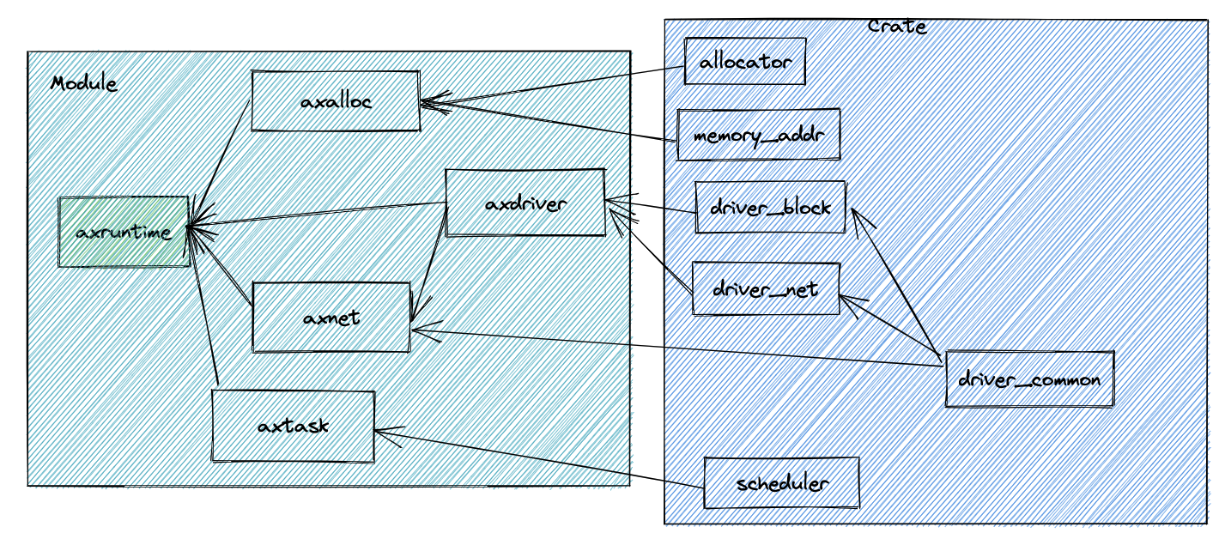
课题内容
arceos
一个用Rust实现的模块化操作系统
crate部分：与内核分离的不同组件的多种实现
module部分：其中的各个组件提供内核运行的核心部分，封装并调用crate部分中的内容，不同的编译选项设置会使用不同的crate中的代码实现

Slide 9
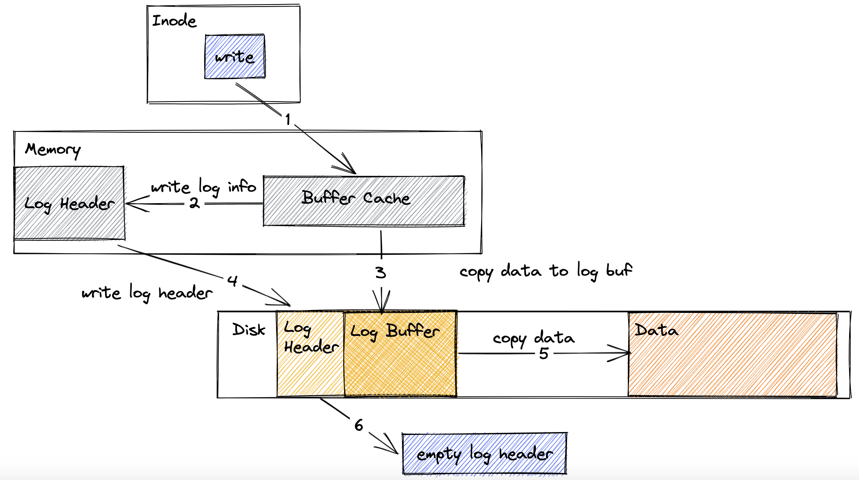
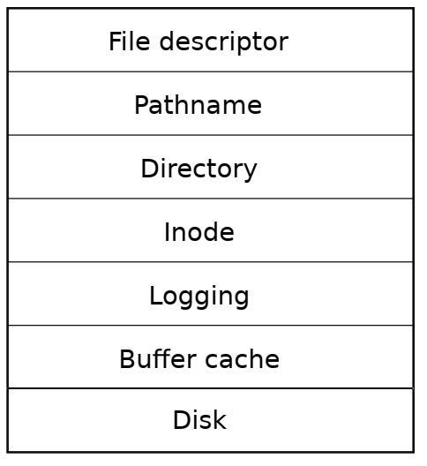
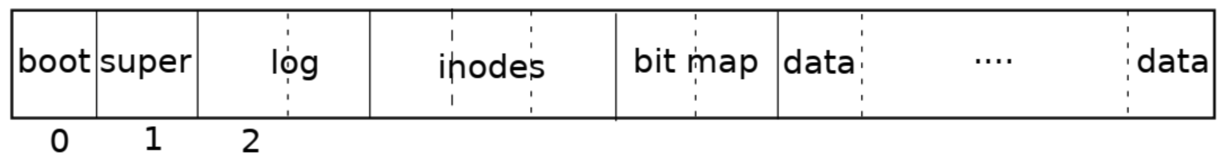
课题内容
xv6 log-fs
xv6是MIT 6.828课程为教学用c++实现的一个简单的类unix操作系统，xv6 log-fs是为其设计的一个实时日志文件系统，支持掉电重启时的故障恢复

Slide 10
工作安排
4月前完成对xv6-logfs的移植
4.15前将文件系统接入到ArceOS中
5月前完成功能拓展
5月进行文件系统功能性测试，随后进行毕业论文的书写

Slide 11
基于arm架构模块化操作系统内核的实时日志文件系统
Thank you for your attention!
汇报人：张益程
2023.3.10

